Slide 1
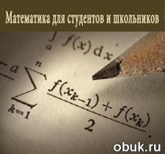
Математика – царица наук, арифметика – царица математики.
К.Ф.Гаусс

Slide 2
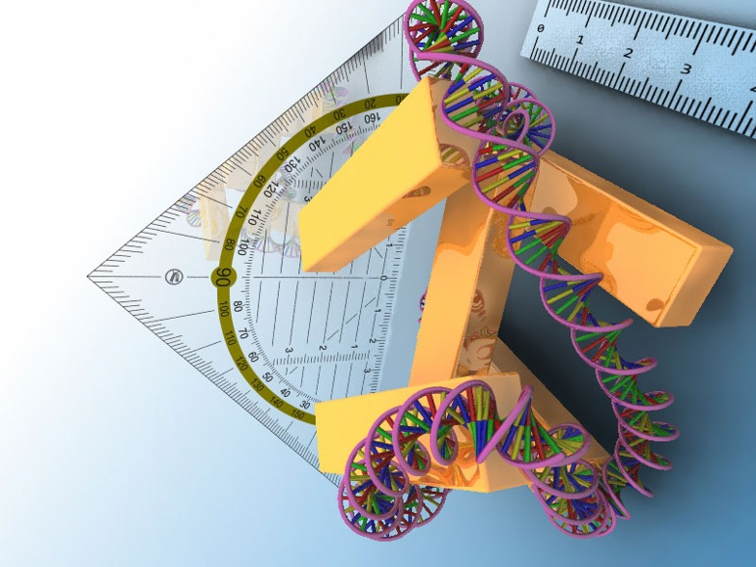
Математика (от др.-греч. μάθημα – изучение, наука) – наука о структурах, порядке и отношениях, которая исторически сложилась на основе операций подсчёта, измерения и описания форм реальных объектов.
Математика – фундаментальная наука, предоставляющая (общие) языковые средства другим наукам; тем самым она выявляет их структурную взаимосвязь и способствует нахождению самых общих законов природы.

Slide 3
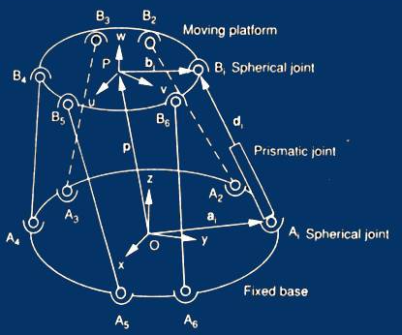
Идеализированные свойства исследуемых объектов либо формулируются в виде аксиом, либо перечисляются в определении соответствующих математических объектов.
Затем по строгим правилам логического вывода из этих свойств выводятся другие истинные свойства (теоремы).
Эта теория в совокупности образует математическую модель исследуемого объекта.

Slide 4


Традиционно математика
Теоретическая
Выполняет углублённый анализ внутриматематических структур.
Прикладная
Предоставляет свои модели другим наукам и инженерным дисциплинам.

Slide 5
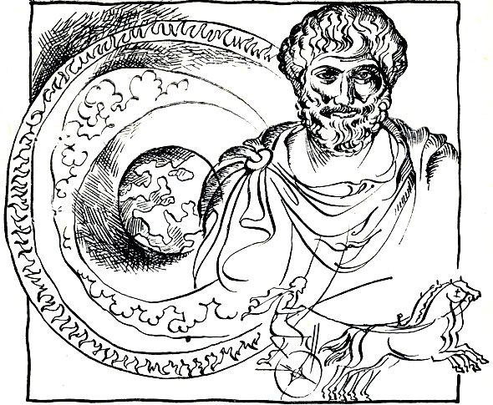
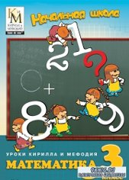
Академиком А. Н. Колмогоровым предложена
структура истории математики:
1
2
Период элементарной математики, начинающийся в VI-V веках до н. э. и завершающийся в конце XVI века («Запас понятий, с которыми имела дело математика до начала XVII века, составляет и до настоящего времени основу «элементарной математики», преподаваемой в начальной и средней школе»).
Период зарождения математики, на протяжении которого был накоплен достаточно большой фактический материал.

Slide 6


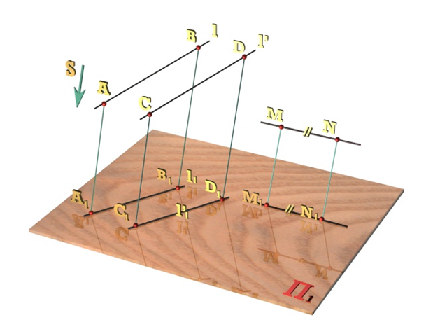

Период математики переменных величин, охватывающий XVII-XVIII века, «который можно условно назвать также периодом «высшей математики»»
Период современной математики – математики XIX-XX века, в ходе которого математикам пришлось «отнестись к процессу расширения предмета математических исследований сознательно, поставив перед собой задачу систематического изучения с достаточно общей точки зрения возможных типов количественных отношений и пространственных форм».

Slide 7
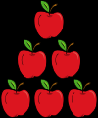
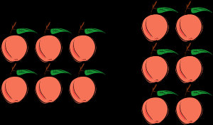

Арифметика (др.-греч. ἀριθμητική от ἀριθμός – число) – раздел математики, изучающий числа, их отношения и свойства.
Предметом арифметики является понятие числа в развитии представлений о нём (натуральные, целые и рациональные, действительные, комплексные числа) и его свойствах.
Одно яблоко, два яблока,
три яблока. Натуральные числа
В арифметике рассматриваются измерения,
вычислительные операции (сложение, вычитание,
умножение, деление)
и приёмы вычислений.
Переместительный
закон умножения
3 + 2 = 5
Арифметика является древнейшей и одной из основных математических наук, она тесно связана с алгеброй, геометрией и теорией чисел.

Slide 8
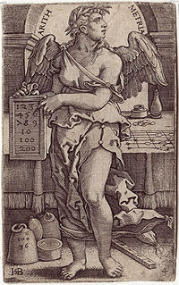
Причиной возникновения арифметики стала практическая потребность в счёте, простейших измерениях и вычислениях.
Наука развивалась вместе с усложнением задач, требующих решения.
Большой вклад в развитие арифметики внесли греческие математики, в частности философы-пифагорейцы, пытавшиеся с помощью чисел постичь и описать все закономерности мира.
Ганс Себальд Бехам. Арифметика. XVI век

Slide 9
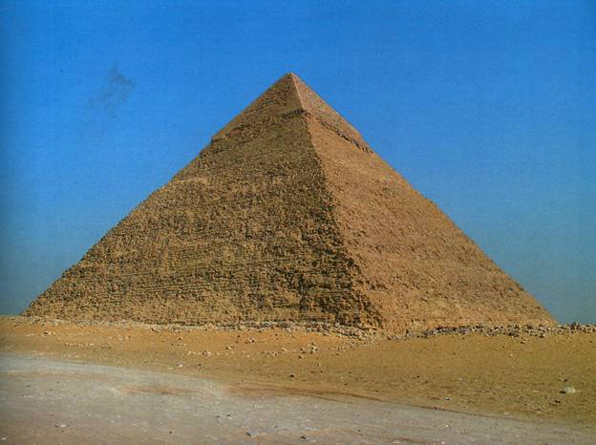
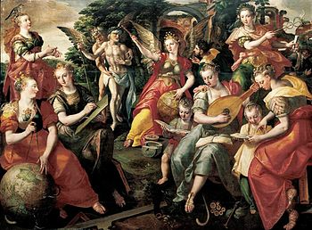
В Средние века арифметику относили к числу так называемых Семи свободных искусств. Основными областями практического применения арифметики тогда были торговля, навигация, строительство. В связи с этим особое значение получили приближённые вычисления иррациональных чисел, необходимые в первую очередь для геометрических построений.
Особенно бурно арифметика развивалась в Индии и странах ислама, откуда новейшие достижения математической мысли проникли в Западную Европу.
Марциан Капелла в своём трактате «Свадьба Философии и Меркурия» создал визуальные образы всех семи искусств и в том числе Арифметики. Искусства олицетворяли женщины с соответствующими атрибутами, которые сопровождались известными представителями сферы. Арифметика держит в своих руках скрижаль, исписанную цифрами, или абак. Её сопровождает Пифагор.
Мартин де Вос. Семь сестёр. 1590.
Аллегорическое изображение 7 свободных искусств

Slide 10
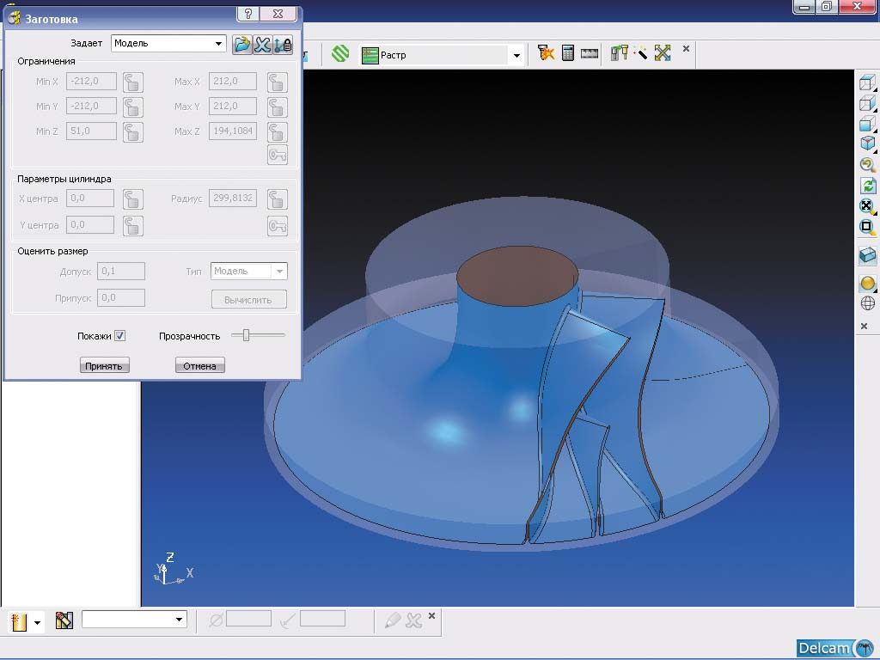
С наступлением Нового времени мореходная астрономия, механика, усложнившиеся коммерческие расчёты поставили новые запросы к технике вычислений и дали толчок к дальнейшему развитию арифметики.
В начале XVII века Непер изобрёл логарифмы, а затем Ферма выделил теорию чисел в самостоятельный раздел арифметики.
К концу века сформировалось представление об иррациональном числе как о последовательности рациональных приближений, а в течение следующего столетия благодаря трудам Ламберта, Эйлера, Гаусса арифметика включила в себя операции с комплексными величинами, приобретя современный вид.

Slide 11
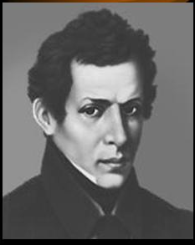
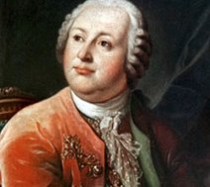
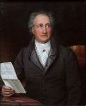
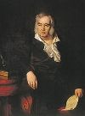
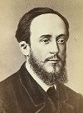
«Математику уже затем учить надо, что она ум в порядок приводит».
М.В.Ломоносов
«Математика – это язык, на котором говорят все точные науки».
Н.И.Лобачевский
«Цифры (числа) не управляют миром, но они показывают, как управляется мир». И.Гете
«Математика есть лучшее и даже единственное введение в изучение природы».
Д.И. Писарев
«Рано или поздно всякая правильная математическая идея находит применение в том или ином деле».
А.Н. Крылов

Slide 12
Благодарю за внимание

